Slide 1
資料庫及對應資料表

Slide 2
目前使用資料庫
資料庫 | 使用者 | 密碼
nthccimdb01\cimdb01 | S200DNZ2 | SUSER543
nthccimdb02\cimdb02 DB Name: repADC2IDB | fab2 | fab2
nthccimdb02\cimdb02 DB Name: CIS | batchotd | forotd2015
nthccimdb02\cimdb02 DB Name: USERIDB | S200DNZ2 | SUSER543
Nthcoadb03 | batchmdscon | formdscon
nthccimdb08 | fab2 | fab2
WEHQDBMS01 | fab2123 | fab21230324
nthccimdb04\cimdb04 | Fab2 | fab2
https://nuvoton.sharepoint.com/sites/Nuvoton_Power_BI_Data_Source/ | 個人認證 | 個人認證

Slide 3
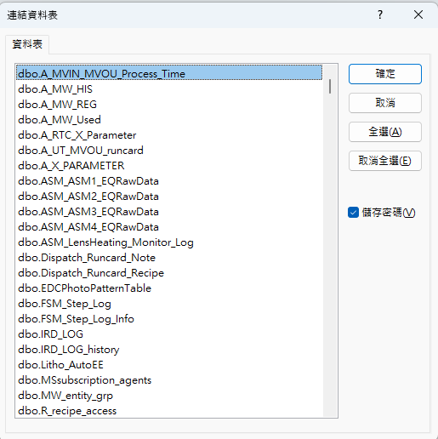
nthccimdb02\cimdb02 :repADC2IDB 資料表

Slide 4
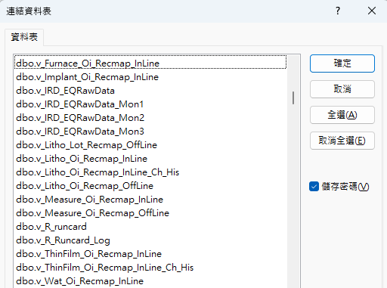

Slide 5
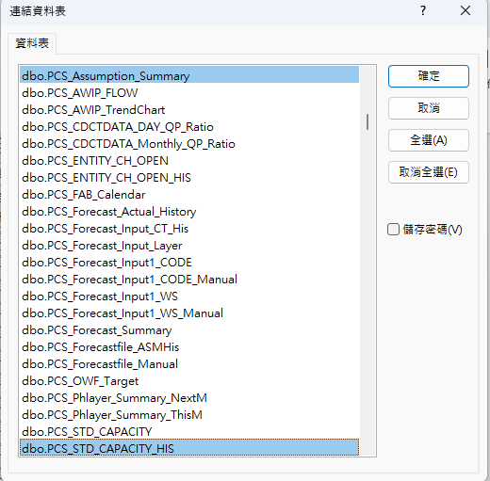
nthccimdb02\cimdb02 :CIS 資料表

Slide 6
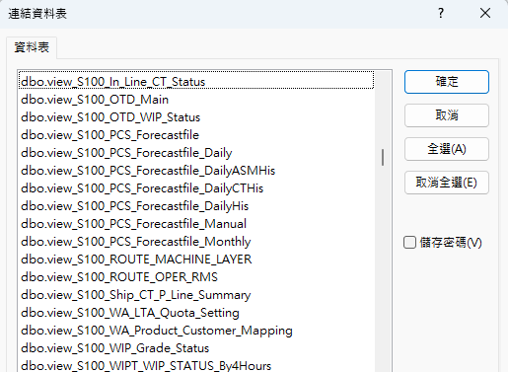

Slide 7
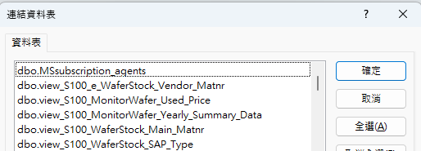
nthccimdb02\cimdb02 :USERIDB 資料表

Slide 8
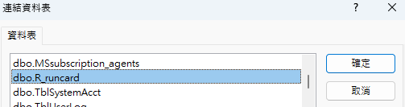
nthccimdb01\cimdb01 資料表

Slide 9
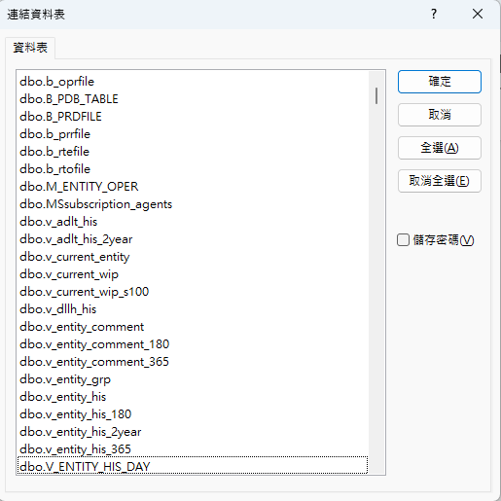

Slide 10
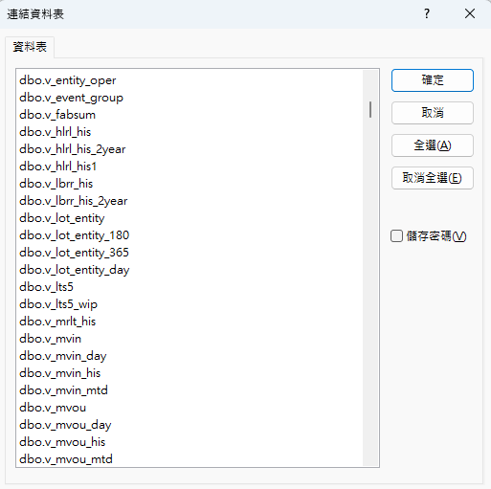

Slide 11
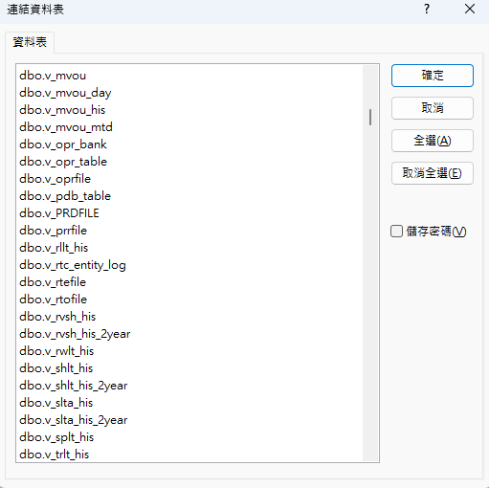

Slide 12
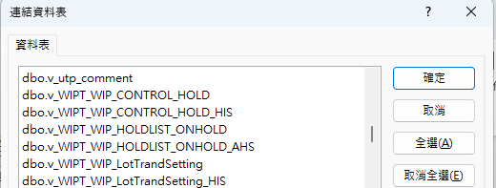

Slide 13
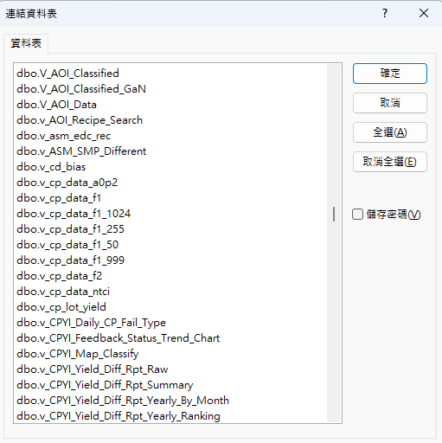
nthccimdb08 資料表

Slide 14
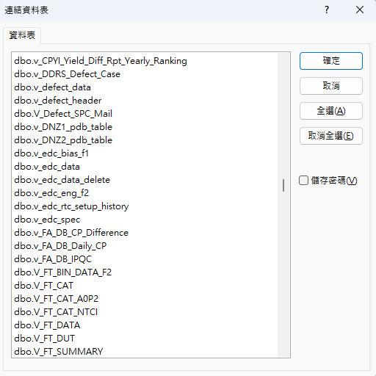

Slide 15
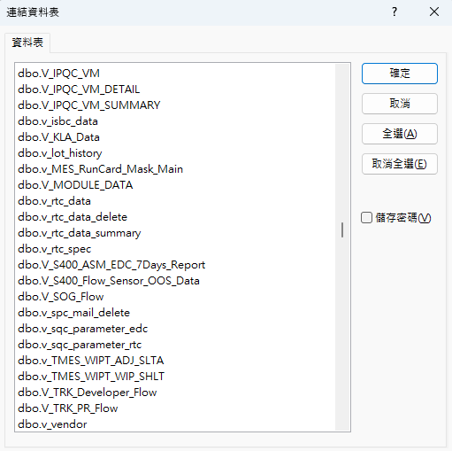

Slide 16
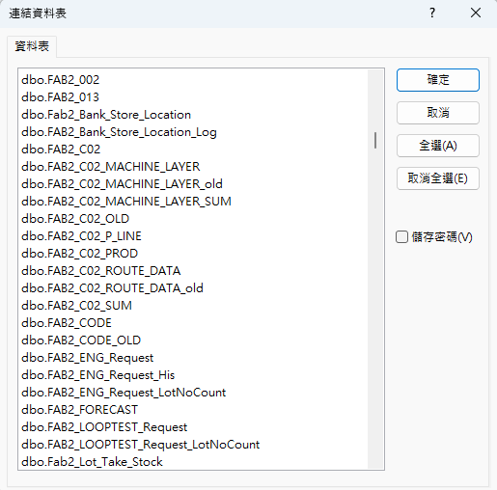
WEHQDBMS01 資料表

Slide 17
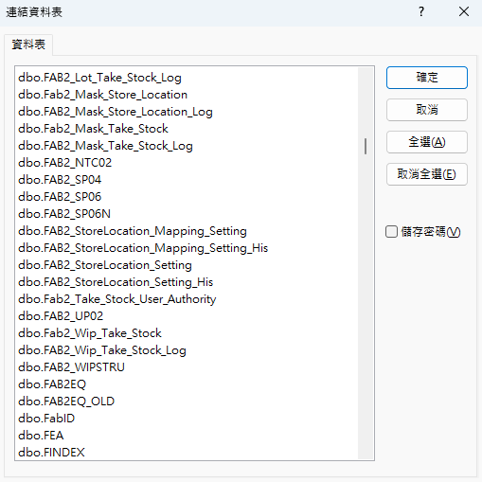

Slide 18
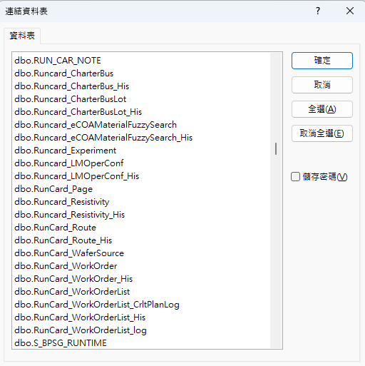

Slide 19
